Slide 1
вкладки на HTML и CSS.

Slide 2
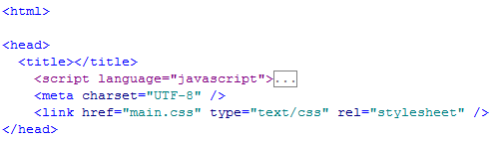
HTML-файл – заголовок.

Slide 3

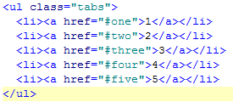

Slide 4
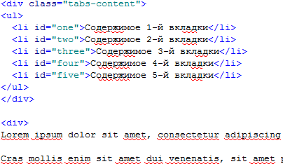
Створення змісту табів на HTML
1. Для змісту вкладок буде використовуватись тег списку UL, розміщений в блоці (div).
2. Оформлення блоку змісту вкладок-табів буде описуватись класом «tabs-content».
Зміст кожного табу буде викликатись по ідентифікатору типу id=“one” й т.п.

Slide 5
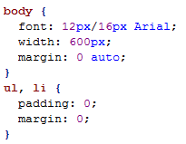
Основні оформлення в CSS
1. Тіло HTML розміщуємо посередині сторінки, встановлюємо фіксовану ширину та розмір шрифту.
2. Елементи списку робимо з нульовим зовнішнім (margin) та внутрішнім (padding) полем.

Slide 6
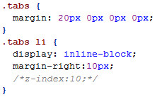
Оформлення заголовків вкладок-табів
1. Встановлюємо відступ від верху сторінки в 20 пікселів.
2. Встановлюємо відображення елементів заголовків вкладок як блочні елементи з обтіканням, подібно до вбудованих (inline-block).
3. Робимо відступ справа між заголовками в 10 пікселів.

Slide 7
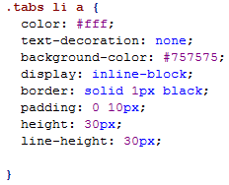
Оформлення посилань в заголовках вкладок-табів
1. Встановлюємо колір шрифту та фону, межі блоку.
2. Центрування по вертикалі тексту – за допомогою однакової висоти блоку та міжрядкового інтервалу (30 пікс.).
3. Відступи всередині блоку до текстового поля робимо лише зліва і справа (padding).

Slide 8
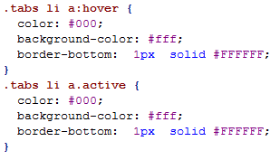
Оформлення активних заголовків
1. Використовуємо псевдоклас hover для зміни кольору фону, тексту та нижньої межі (її робимо білого кольору).
2. Те ж саме робимо і для класу «active» (обраний перед цим заголовок).

Slide 9
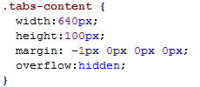
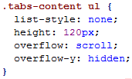
Оформлення змісту для вкладок-табів
1. Встановлюємо фіксований розмір для блоку змісту вкладки.
2. Встановлюємо верхнє поле в -1 піксель щоб перекрити верхню чорену межу змісту вкладки для активного табу.
3. Відображаємо лише активну вкладку за допомогою властивості overflow: hidden.

Slide 10
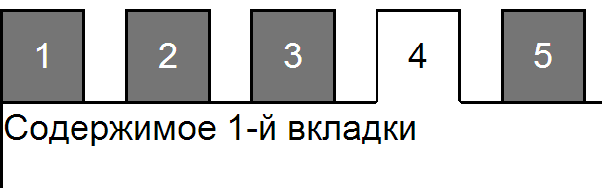
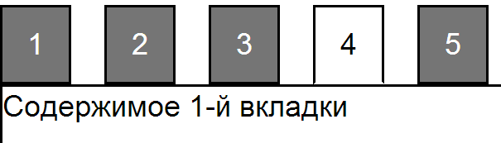
Поле -1 піксель
Поле 0 пікселів

Slide 11

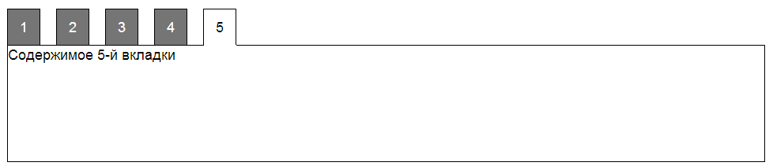
Оформлення змісту для вкладок-табів
1. Встановлюємо розмір елементу списку для змісту вкладки (він буде на 2 пікселі менше, ніж зарезероване місце).
2. Встановлюємо межу для змісту вкладки таку ж, як і для заголовку табу.

